Slide 1



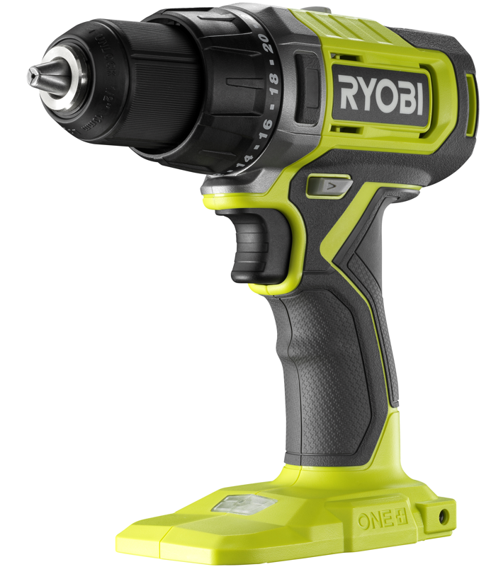


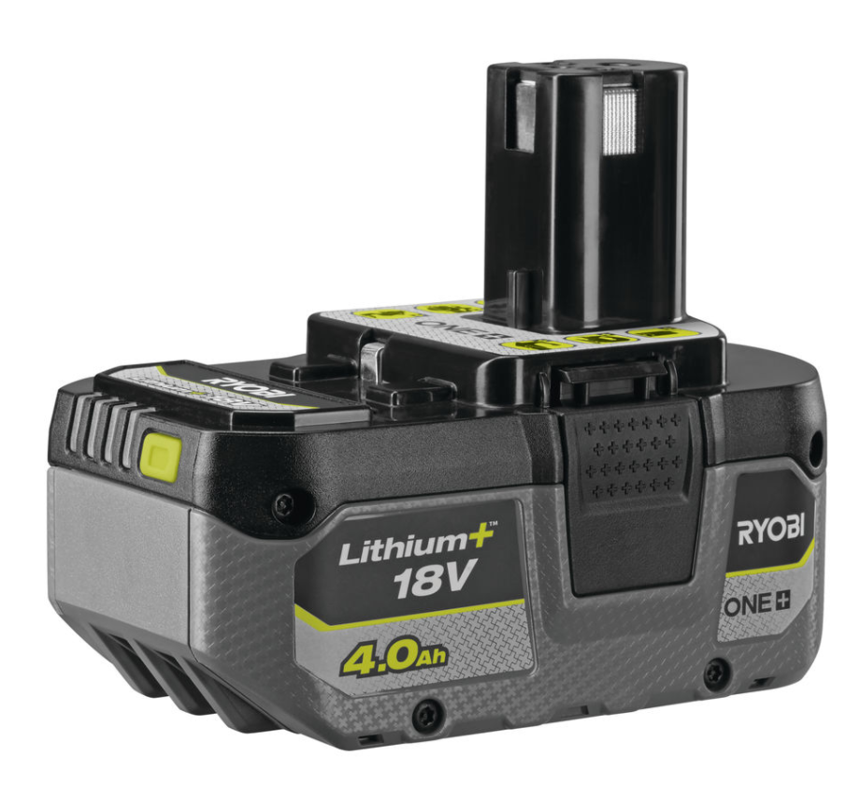
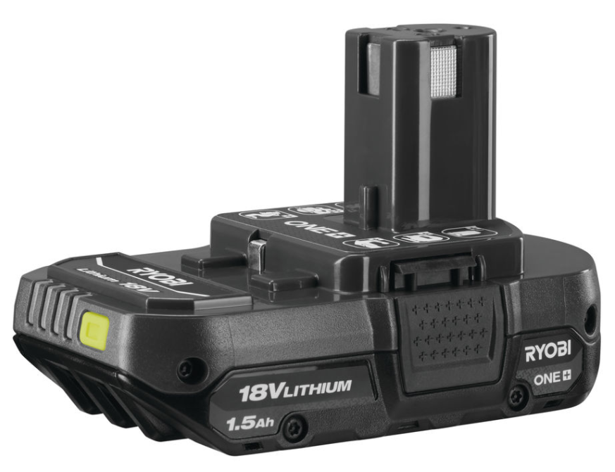



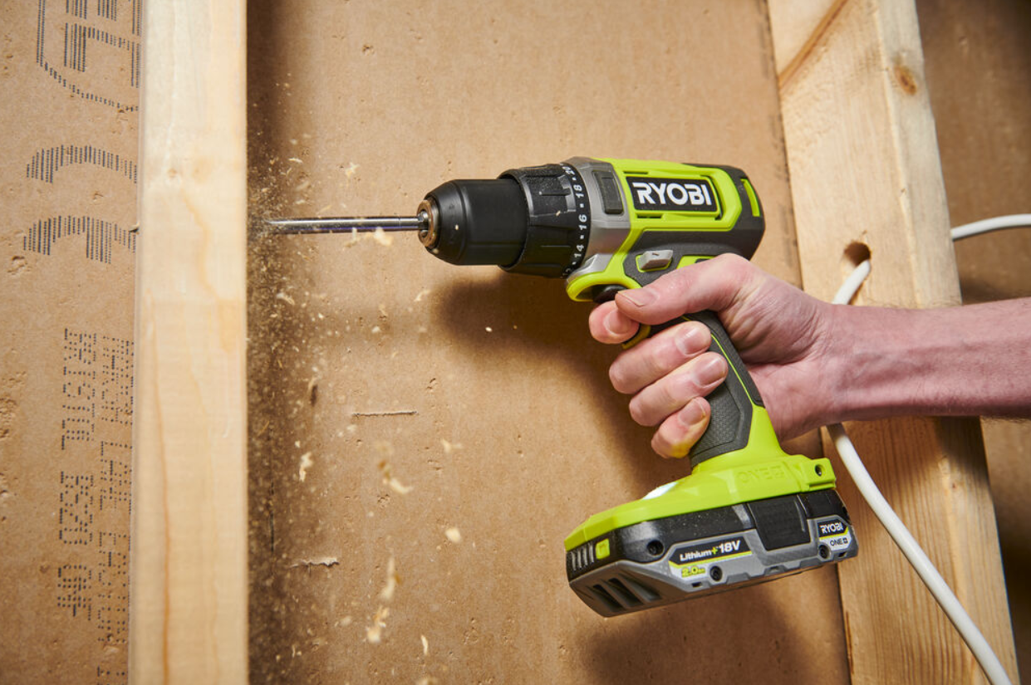
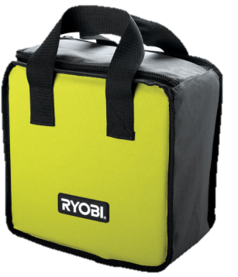
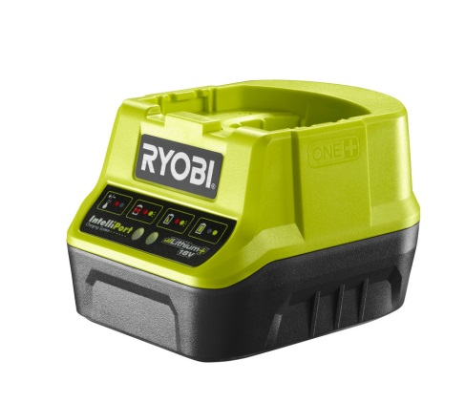

RDD18-2C415S (Code article : 5133005612)
Perceuse-visseuse 18V ONE+™
Concept 18V ONE+™
Une batterie pour plus de 200 outils de bricolage, jardinage et bien plus encore...
CARACTÉRISTIQUES TECHNIQUES
Tension : 18V
Couple max : 52 Nm
Vitesses à vide :
V1 : 450 tr/min
V2 : 1750 tr/min
Capacités de perçage :
Bois : 38 m
Métal : 13 mm
Poids (sans batterie) : 1,1 kg
2 vitesses mécaniques
Pour s’adapter à tous types de travaux
Polyvalente
Mandrin 13 mm autoserrant
Pour effectuer tous types de perçages, même de gros diamètre. Changement rapide des accessoires à 1 main
Efficacité
24 positions de couple
Pour un réglage rapide
Confort d’utilisation
Variateur de vitesse à la gâchette
Pour s’adapter à votre rythme
Confort d’utilisation
Eclairage LED
Pour une meilleure visibilité
Pratique
Inverseur de rotation
Vissez et dévissez en un tour de main
Pratique
Poignée profilée GripZoneTM
micro-alvéolée
Pour une prise en main plus ferme et plus confortable
Confort d’utilisation
LIVRÉE EN SAC AVEC
1 batterie Lithium+ 18V 4,0 Ah
1 batterie Lithium+ 18V 1,5 Ah
1 chargeur rapide
* Garantie 2 ans + 1 an d’extension offert,
voir conditions sur le site Ryobi® : ryobitools.fr
&
Perçage de gros diamètre, perçage acier
Scannez et découvrez
la gamme 18V ONE+™ Ryobi®
CODE EAN

